Slide 1

연구/개발팀 NginX 시작하기
정 승 훈 차장

Slide 2
NginX
개요
Nginx(엔진 x라 읽는다)는 웹 서버 소프트웨어로, 가벼움과 높은 성능을 목표로 한다. 웹 서버, 리버스 프록시 및 메일 프록시 기능을 가진다.
2017년 10월 기준으로 실질적으로 작동하는 웹 사이트(active site)들에서 쓰이는 웹 서버 소프트웨어 순위는 아파치(44.89%), 엔진엑스(20.65%), 구글 웹 서버(7.86%), 마이크로소프트 IIS(7.32%)순이다. 이 조사에서 생성은 되어있으나 정상적으로 작동하지 않는 웹 사이트들은 배제되었으며 특히 MS의 인터넷 정보 서비스(IIS)를 설치한 웹 사이트들의 상당수가 비활성 사이트였다. 그런 사이트들도 포함하면 MS IIS가 1위이다. 2017년 6월 현재 Nginx는 한국 전체 등록 도메인 중 24.73%가 사용하고 있다.
Nginx는 요청에 응답하기 위해 비동기 이벤트 기반 구조를 가진다. 이것은 아파치 HTTP 서버의 스레드/프로세스 기반 구조를 가지는 것과는 대조적이다.
이러한 구조는 서버에 많은 부하가 생길 경우의 성능을 예측하기 쉽게 해준다.

Slide 3
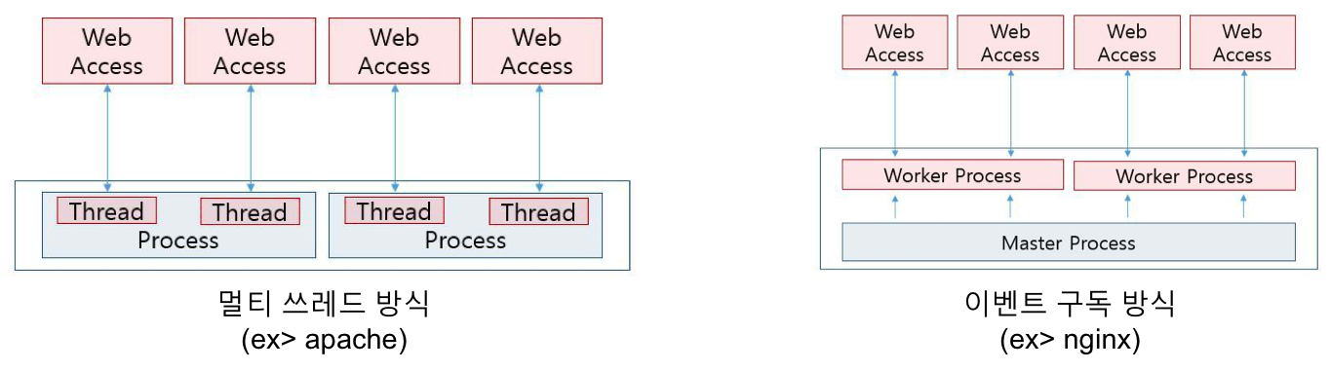
NginX
특징
nginx 의 가장 큰 특징은 비동기 Event Driven 에 의한 Non Blocking 처리를 한다는 것입니다. 그에 따라 동시 접속수가 늘어날 수록 물리 메모리가 증가하는 프로세스 기반의 apache 서버 에 비해 소비 메모리량이 적어지면서 동시 처리수를 급격하게 늘릴 수 있습니다.
또한 single Thread 기반으로 master / worker 프로세스 구동 방식을 채택하여 context switching 를 하지 않기 때문에 CPU 사용률을 감소시킬 수 있습니다.

Slide 4
NginX
특징
다만 결국 하드웨어 자원을 사용하는 것이므로 nginx 에서 읽기/쓰기가 자주 일어난다면 아파치가 더 좋을 수도 있습니다.
하지만 대부분의 웹 서버에서는 하드웨어 읽기가 발생하지 않는 캐시 제공, 리버스 프록시 서버, 로드 벨런서 등의 역할을 주로 담당하게 되므로 최근 들어 더 자주 사용된다고 생각할 수 있을 것 같습니다.
그 외에도 nginx 는 여러 기능을 모듈 단위로 개발하여 nginx 를 컴파일할 때 필요한 모듈들만 조합해서 사용할 수 있습니다.

Slide 5
NginX
HTTP 프록시와 웹 서버 기능
정적 파일과 인덱스 파일 표현, 자동 인덱싱 기능
캐싱을 통한 리버스 프록시
로드 밸런싱
고장 진단
SSL 지원
캐싱을 통한 FastCGI 지원
Name-, IP-기반 가상서버
FLV 스트리밍
MP4 스트리밍 모듈을 이용한 MP4 스트리밍
웹페이지 접근 인증
gzip 압축
10000개의 동시 접속을 처리할 수 있는 능력
URL 다시쓰기 (URL rewriting)
맞춤 로깅
서버 사이드 기능 포함
WebDAV

Slide 6
NginX
메일 프록시 기능
SMTP, POP3, IMAP 프록시
STARTTLS 지원
SSL 지원

Slide 7
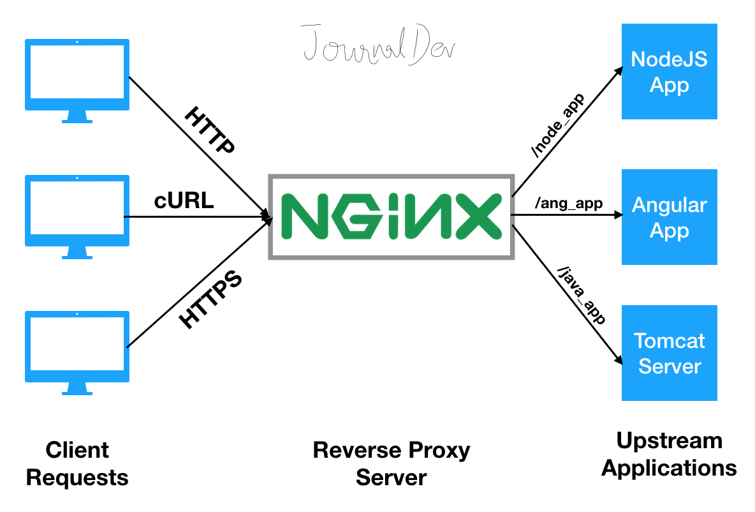
NginX
구조

Slide 8
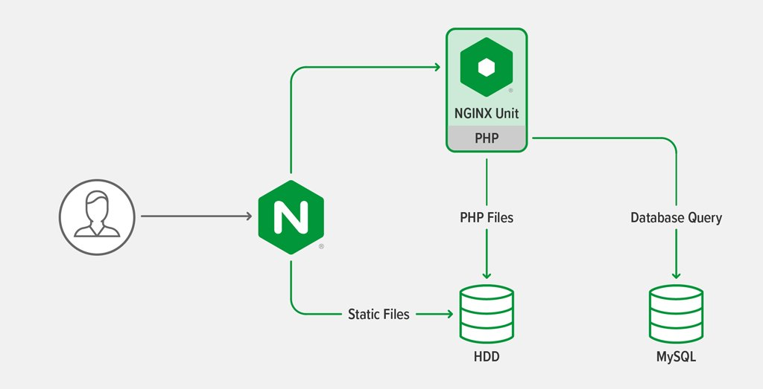
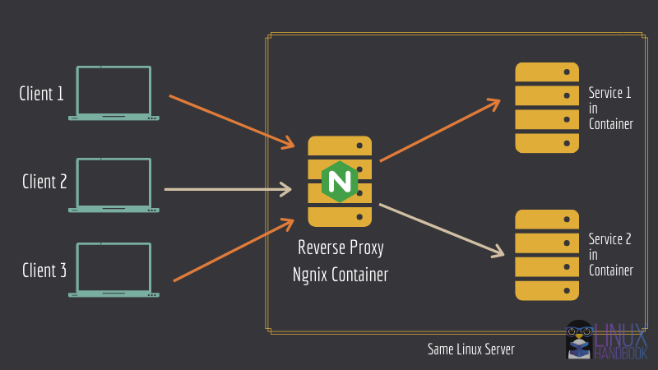
NginX
Reverse Proxy 기능

Slide 9
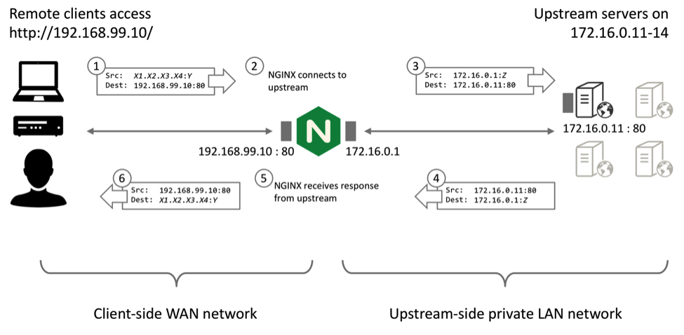
NginX
구조

Slide 10
NginX 설치
Installation
환경 변수 등록 (C:\nginx)
cd c:\
unzip nginx-1.2.3.zip
ren nginx-1.2.3 nginx
cd nginx
start nginx
Control
start nginx
nginx –s stop : 강제 종료 (fast shutdown)
nginx –s quit : 접속한 사용자의 처리가 다 끝난 후 종료 (graceful shutdown)
nginx –s reopen : 설정 파일 갱신 (reloading the configuration file)
nginx –s reload : 로그파일 갱신 (reopening the log file)

Slide 11
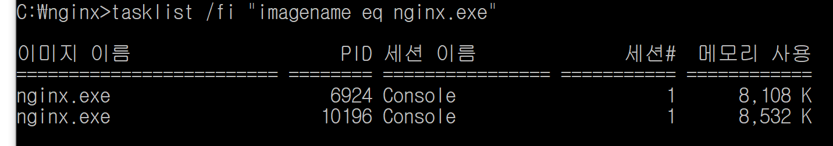
NginX 설치
Nginx processes
tasklist /fi "imagename eq nginx.exe"
포트 검색
netstat -an | find "5000"
kill-port --port 5000

Slide 12
NginX 설정
nginx.conf
C:\nginx\conf\nginx.cofig
C:\nginx\logs
access
error
listen 5000;
server_name localhost;
#charset koi8-r;
location / {
root "C:/NginX Tutorial";
index index.html index.htm;
}

